Slide 1
第三节
三重积分的概念及性质
一、三重积分概念的实际背景
二、三重积分的概念
三、三重积分的性质

Slide 2
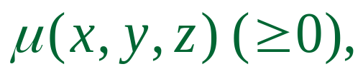

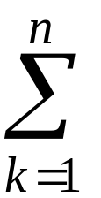
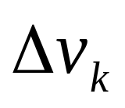

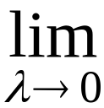

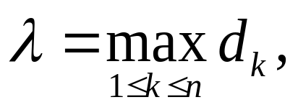
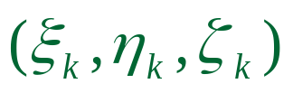
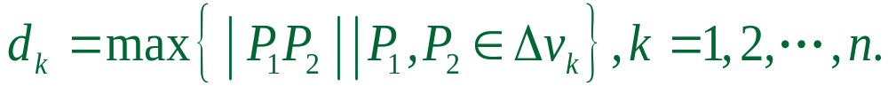
一、三重积分概念的实际背景
引例: 设一物体占有空间有限闭区域 Ω ，其体密度
函数为连续函数
求该物体的质量 M .
解决方法:
类似二重积分解决问题的思想, 采用
“分割,近似, 求和, 取极限”
Ω
可得
其中细度

Slide 3
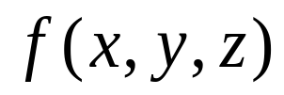


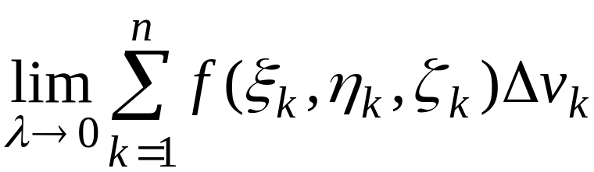
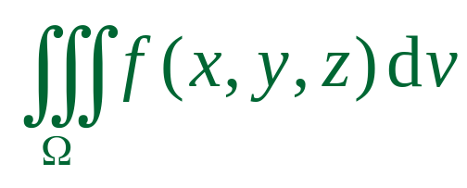


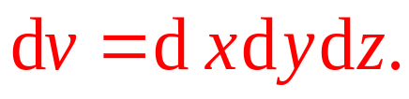
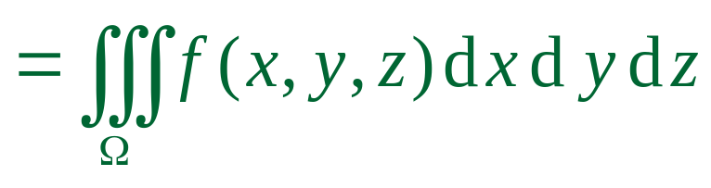
定义. 设
二、三重积分的概念
为空间有限闭区域 Ω上的有界函数，
若对 Ω 作任意分割:
及任意取点
下列极限
记作
存在,且为同一数值，
就称函数
在Ω上可积，
并称此极限为函数
在Ω上的三重积分.
称为体积元素,
在直角坐标系下常写作
即

Slide 4



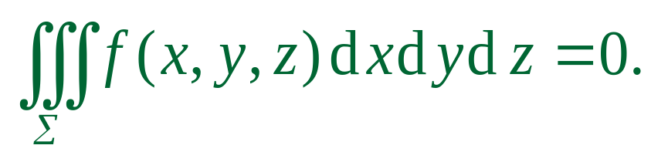
三重积分的物理意义：
表示空间物体的质量:
（见引例）
定理.（三重积分存在定理）
若函数
在有
界闭区域 上连续,
则
在 上可积.
(证明略)
规定.
当空间区域 退化为空间曲面片 时，有

Slide 5
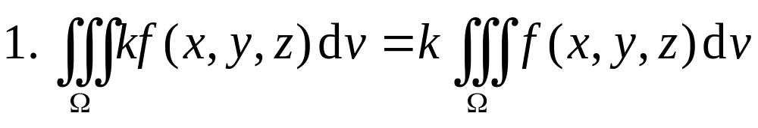


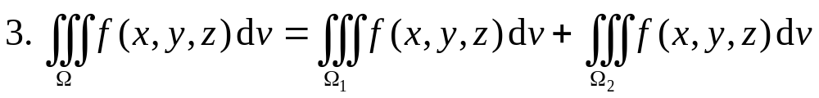
三、三重积分的性质（设下列三重积分均存在）
( k 为常数)

Slide 6
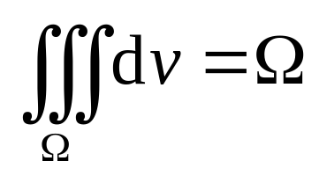
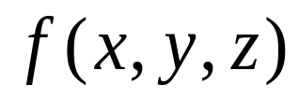
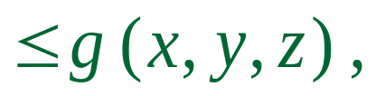
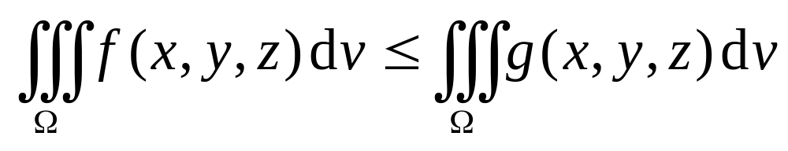
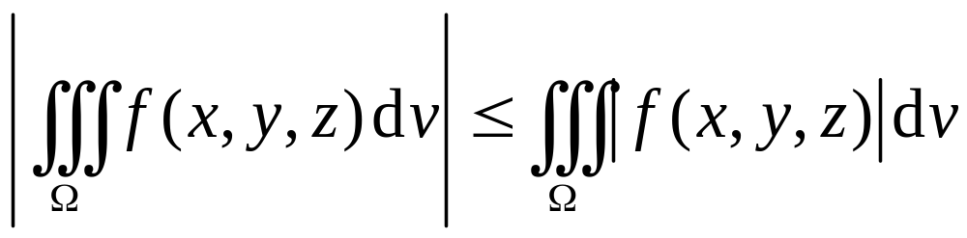
4.
的体积.
5. 若在 上
则
特别地,

Slide 7

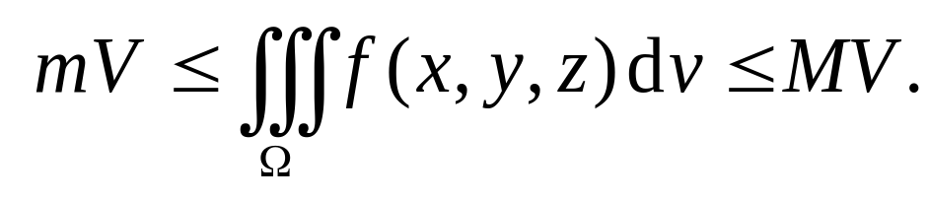

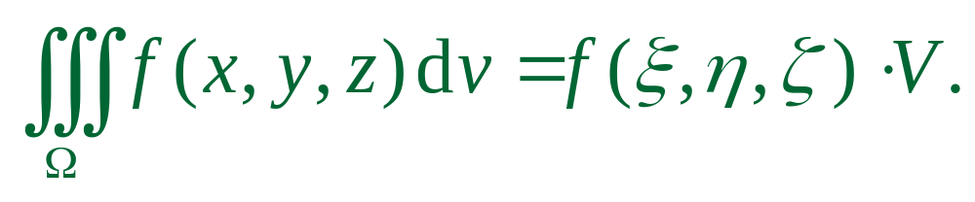
6. 设
的体积为 ，则有
7.(三重积分的中值定理)
设函数
在有界
闭区域 上连续,
则至少存在一点
使得
其中 为 的体积 。

Slide 8
三重积分的对称性
⑴ 三重积分的奇偶对称性
⑵ 三重积分的轮换对称性

Slide 9
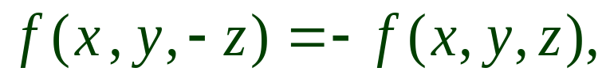
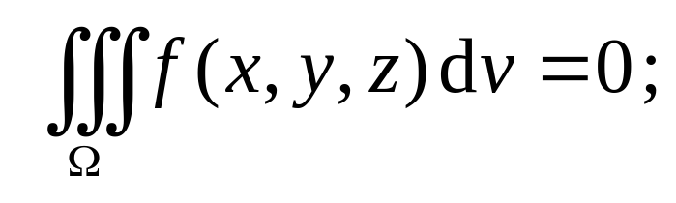
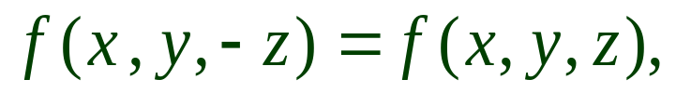

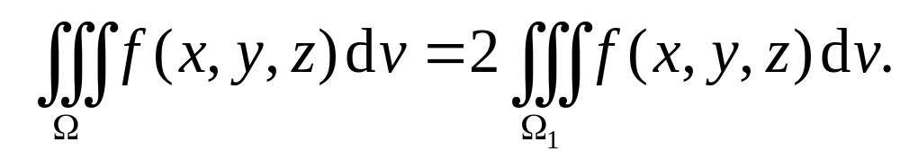
⑴ 三重积分的奇偶对称性举例
设函数
在空间有界闭区域 上连续。
如果 关于xoy平面对称，且
关于z为
奇函数，即
则
如果 关于xoy平面对称，且
关于z为
偶函数，即
位于xoy
平面上方的部分为 ,
则

Slide 10
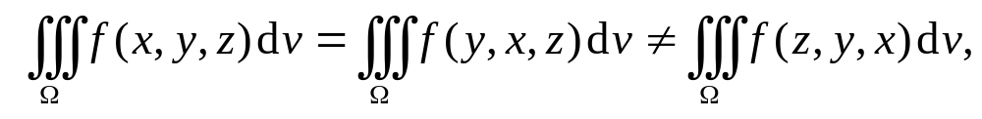
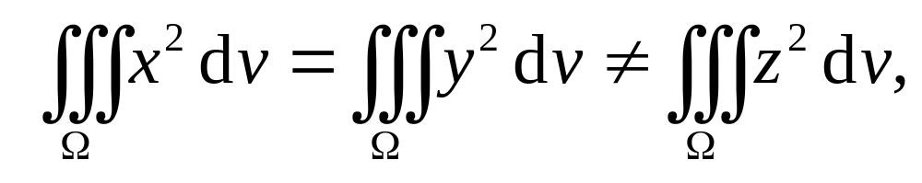
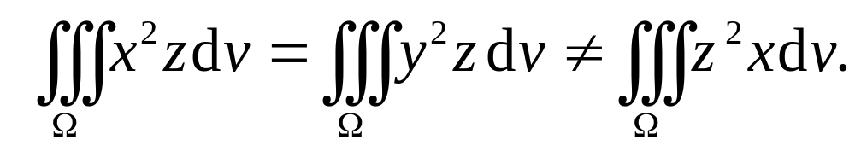
如果闭区域 关于yoz平面或xoz平面对称时，
有完全类似的结论，
此处不再一一述说。
⑵ 三重积分的轮换对称性举例
设
则
如：

